Slide 1



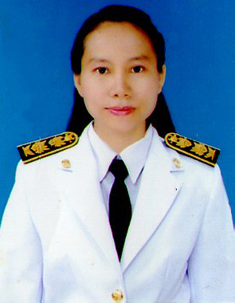


การประเมินผลการปฏิบัติราชการเพื่อประกอบ
การเลื่อนเงินเดือน ปีการศึกษา 2563
(1 ตุลาคม 2563 – 1 มีนาคม 2564)
นางปิยนาถ ภิบาลจอมมี
ตำแหน่ง ครู ค.ศ.3
โรงเรียนนาเชือกพิทยาสรรค์
สำนักงานเขตพื้นที่การศึกษามัธยมศึกษามหาสารคาม

Slide 2
ตอนที่ 1
ข้อมูลทั่วไป
ประวัติส่วนตัว
ชื่อ – สกุล นางปิยนาถ ภิบาลจอมมี
เกิด วันที่ 3 เดือน กุมภาพันธ์ พ.ศ. 2519
ภูมิลำเนา บ้านเลขที่ 112 หมู่ 1 ตำบล ปอพาน
อำเภอนาเชือก จังหวัดมหาสารคาม รหัสไปรษณีย์
4170
ชื่อบิดา นายแสวง ภิบาลจอมมี อาชีพ รับราชการ
(เสียชีวิตแล้ว)
ชื่อมารดา นางอ่อนตา ภิบาลจอมมี อาชีพ -
สถานภาพ สมรส
คู่สมรส นายยุทธชัย ศรบุญลา อาชีพ รับราช

Slide 3
ประวัติส่วนตัว
เริ่มรับราชการ/เริ่มทำงานตำแหน่ง
- อาจารย์ 1 ระดับ 3 โรงเรียนราชประชานุเคราะห์ ๒๗
จังหวัดหนองคาย ตำบล จุมพล อำเภอ โพนพิสัย จังหวัด หนองคาย
สำนักงานเขตพื้นหนองคาย เขต 2 วันที่ 1 เดือน เมษายน
พ.ศ. 2546
- ครู อันดับ คศ.1 โรงเรียนนาเชือกพิทยาสรรค์ อำเภอ นาเชือก
จังหวัด มหาสารคาม สำนักงานเขตพื้นที่ มหาสารคาม เขต 2
วันที่ 20 มิถุนายน 2548
- ครู อันดับ คศ.2 โรงเรียนนาเชือกพิทยาสรรค์ สำนักงาน
เขตพื้นที่การศึกษา มัธยมศึกษาเขต 26 วันที่ 12 พฤษภาคม
2554
- ครู อันดับ คศ.3 โรงเรียนนาเชือกพิทยาสรรค์ สำนักงาน
เขตพื้นที่การศึกษา มัธยมศึกษาเขต 26 วันที่ 18 มีนาคม
2558 จนถึงปัจจุบัน เลขที่ ตำแหน่ง 70055 เงินเดือน 40,220 บาท

Slide 4

ประวัติการศึกษา
ระดับการศึกษา | ชื่อสถานศึกษา | พ.ศ. ที่จบการศึกษา
ประถมศึกษาปีที่1-6 | โรงเรียนบ้าน ปอพาน ต.ปอพาน อ.นาเชือก จ.มหาสารคาม | 2531
มัธยมศึกษาตอน ต้น | โรงเรียน ปอพานพิทยาคมรัชมังคลาภิเษก ต.ปอพาน อ. นาเชือก จ.มหาสารคาม | 2534
มัธยมศึกษาตอน ปลาย | โรงเรียนขอนแก่นวิทยายน อ.เมือง จ.ขอนแก่น | 2537

Slide 5
ประวัติการศึกษา
ระดับการศึกษา | ชื่อสถานศึกษา | พ.ศ. ที่จบการศึกษา
ปริญญาตรี วท.บ. วิทยาการคอมพิวเตอร์ | สถาบันราชภัฎมหาสารคาม อ.เมือง จ.มหาสารคาม | 2541
ประกาศนียบัตรวิชาชีพครู (ปว.ค.) | มหาจุฬาลงกรณราชวิทยาลัย วิทยาเขตขอนแก่น อ.เมือง จ.ขอนแก่น | 2541
ปริญญาโท ปริญญาการศึกษา มหาบัณฑิต สาขา เทคโนโลยี การศึกษา (กศ.ม.) | มหาวิทยาลัยมหาสารคาม อ.เมือง จ.มหาสารคาม | 2552

Slide 6


ข้อมูลการปฏิบัติหน้าที่
ปฏิบัติการสอนตลอดปีการศึกษา 2/2563
ที่ | รหัสวิชา | ชื่อวิชา | ชั้น | จำนวนห้อง | จำนวนชั่วโมง / สัปดาห์
1 | ว21104 | เทคโนโลยีการคำนวณ | ม.1 | 1/1-3/9 | 9
2 | ว30102 | เทคโนโลยีการคำนวณ | ม.4 | 4/1-4/8 | 8
3 | ชุมนุม | คอมพิวเตอร์ | ม.1-6 | - | 2
4 | 5ส | 5ส | ม.1 | 1 | 1
5 | สวดมนต์ | สวดมนต์ | ม.1 | 1 | 1
6 | กิจกรรมพัฒนาผู้เรียน | ผู้บำเพ็ญประโยชน์ | ม.5 | 5/1-5/9 | 1
รวม |  |  |  |  | 22
https://nachuakpit.ac.th/online/course/245
https://nachuakpit.ac.th/online/course/304
เทคโนโลยีการคำนวณ ม.1
เทคโนโลยีการคำนวณ ม.4

Slide 7
กิจกรรมพัฒนาผู้เรียน 2/2563
ที่ | กิจกรรมพัฒนาผู้เรียน และชุมนุม | ชั้น /ห้อง | จำนวนนักเรียน | ผ่าน | ไม่ผ่าน
1 | ลูกเสือ | - | - | - | -
2 | ยุวกาชาด | - | - | - | -
3 | ผู้บำเพ็ญประโยชน์ | 5/1-5/9 | 101 | 101 | -
4 | ชุมนุมคอมพิวเตอร์ | ม.ปลาย | 16 | 16 | -
5 | 5 ส | 1/7 | 40 | 40 | -

Slide 8
ครูที่ปรึกษา
ชั้น / ห้อง | จำนวนนักเรียน |  | รวมทั้งสิ้น (คน)
 | ชาย (คน) | หญิง (คน)
มัธยมศึกษาปีที่ 1/7 | 18 | 22 | 40
งานพิเศษ
1. เลขานุการระดับ ม.1 ฝ่ายวิชาการ

Slide 9

การจัดทำแผนการจัดการเรียนรู้
ที่ | รหัสวิชา | สาระการเรียนรู้/รายวิชา | ระดับชั้น | จำนวน/แผน
1 | ว 21104 | เทคโนโลยีการคำนวณ | ม.1 | 10
ผลิตสื่อ / นวัตกรรม 6 ชิ้น
ที่ | ชื่อสื่อ/นวัตกรรม | จำนวน (ชิ้น)
1 | บทเรียนบนระบบเครือข่าย เกี่ยวกับเรื่องที่สอน | 1
2 | ใบความรู้เกี่ยวกับเทคโนโลยีการคำนวณ | 6
3 | คลิปวีดีโอ | 6
4 | บทเรียนออนไลน์ | 1
5 | หนังสือวิทยาการคำนวณ | 2
6 | Powerpoint เกี่ยวกับเทคโนโลยีการคำนวณ | 5

Slide 10
จัดทำหน่วยการเรียนรู้แบบบูรณาการ (การจัดการเรียนการสอนแบบ STEMและถอดบทเรียนเกี่ยวกับปรัชญาเศรษฐกิจพอเพียง) ได้แก่
หน่วยที่ | เรื่อง | จำนวนชั่วโมง
1 | ถอดบทเรียนเกี่ยวกับปรัชญาเศรษฐกิจพอเพียง | 7
2 | การจัดการเรียนการสอนแบบ STEM | 7
จัดทำวิจัยในชั้นเรียน
ที่ | เรื่อง | ระดับชั้น
1 | "การพัฒนาผลสัมฤทธิ์ทางการเรียน ด้วยบทเรียนออนไลน์ เรื่อง การทำหนังสั้น ชั้นมัธยมศึกษาปีที่ 4 " | ม.4

Slide 11
จัดทำหน่วยการเรียนรู้แบบบูรณาการ (การจัดการเรียนการสอนแบบ STEM และถอดบทเรียนเกี่ยวกับปรัชญาเศรษฐกิจพอเพียง) ได้แก่
หน่วยที่ | เรื่อง | จำนวนชั่วโมง
1 | ถอดบทเรียนเกี่ยวกับปรัชญาเศรษฐกิจพอเพียง | 7
2 | การจัดการเรียนการสอนแบบ STEM | 7
จัดทำวิจัยในชั้นเรียน
ที่ | เรื่อง | ระดับชั้น
1 | "การพัฒนาผลสัมฤทธิ์ทางการเรียน ด้วยบทเรียนออนไลน์ เรื่อง เทคโนโลยีน่ารู้ ชั้นมัธยมศึกษาปีที่ 4 " | ม.4

Slide 12
การนำ/มอบหมายงาน นักเรียนไปศึกษาค้นคว้า/
ใช้แหล่งเรียนรู้นอกโรงเรียน
ที่ | ชื่อแหล่งเรียนรู้ | เรื่อง | จำนวนครั้ง
1 | Internet,หนังสือเรียน, ห้องสมุด | แนวคิดเชิงนามธรรม ระดับ ม.1 | 1
2 | Internet,หนังสือเรียน, ห้องสมุด | แนวคิดเชิงคำนวณ ม.4 | 1
3 | Internet,หนังสือเรียน, ห้องสมุด | การแก้ปัญหา ม.1 | 1
4 | Internet | การแก้ปัญหาและขั้นตอนวิธี ม.4 | 1
5 | Internet,หนังสือเรียน, ห้องสมุด | การเขียนโปรแกรมด้วยภาษาไพทอน ม.1 | 1
6 | Internet | การพัฒนาโครงงานด้วยหนังสั้น ม.4 | 1

Slide 13
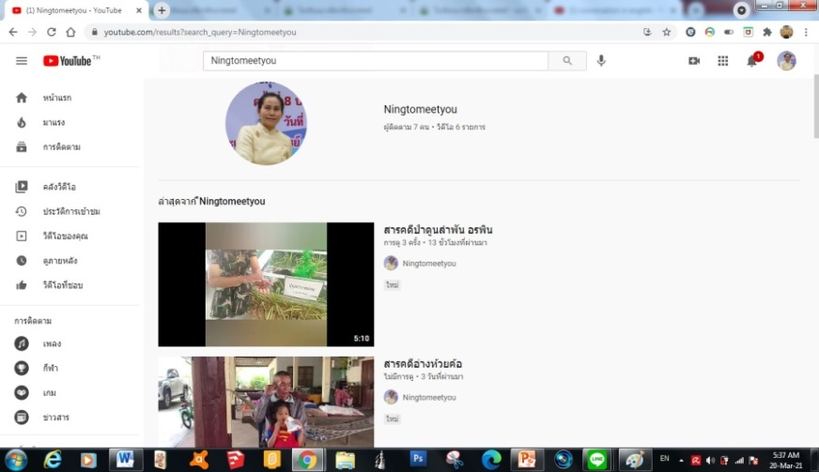
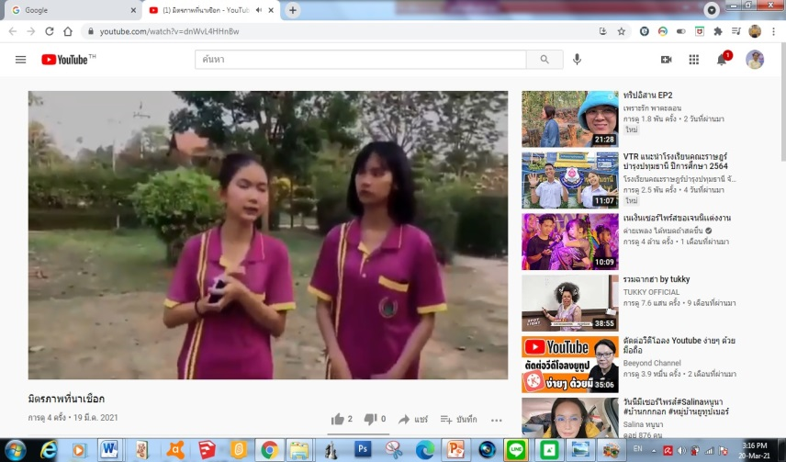
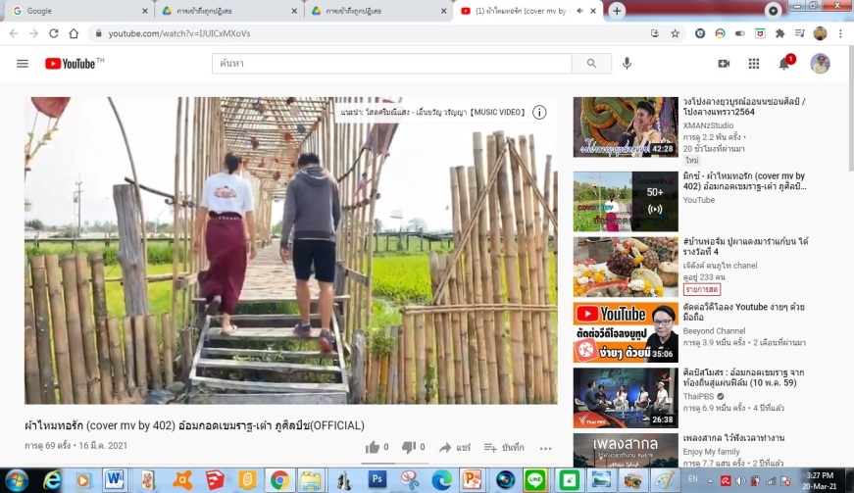
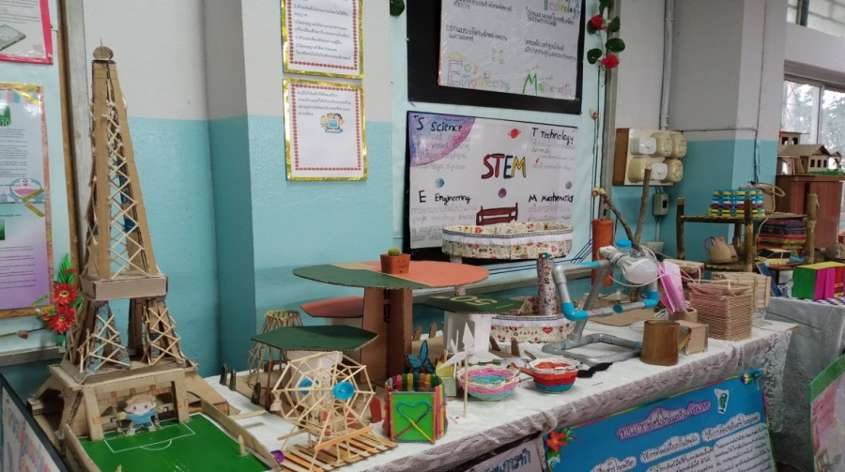
ภาพผลงานนักเรียน
https://www.youtube.com/results?search_query=Ningtomeetyou

Slide 14
การจัดกิจกรรมการเรียนการสอน
ปฏิบัติหน้าที่หลักเกี่ยวกับการจัดการเรียนการสอน
จัดการเรียนการสอนที่ส่งเสริมการเรียนรู้ด้วยตนเอง เน้นผู้เรียนเป็นสำคัญ โดยครูเป็นผู้แนะนำ ยึดหลักว่าผู้เรียนทุกคนมีความสามารถเรียนรู้และพัฒนาตนเองได้ กระบวนการจัดการศึกษาส่งเสริมให้ผู้เรียนสามารถพัฒนาตามธรรมชาติและเต็มตามศักยภาพ สามารถพัฒนาผู้เรียนให้มีความรู้ ทักษะ คุณลักษณะ และสมรรถนะที่สำคัญตามหลักสูตร มีการบริหารจัดการชั้นเรียน อบรมบ่มนิสัยให้ผู้เรียนมีวินัย คุณธรรม จริยธรรม และคุณลักษณะอันพึงประสงค์

Slide 15
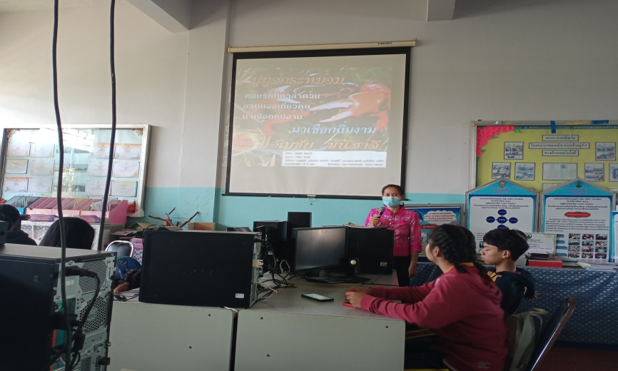
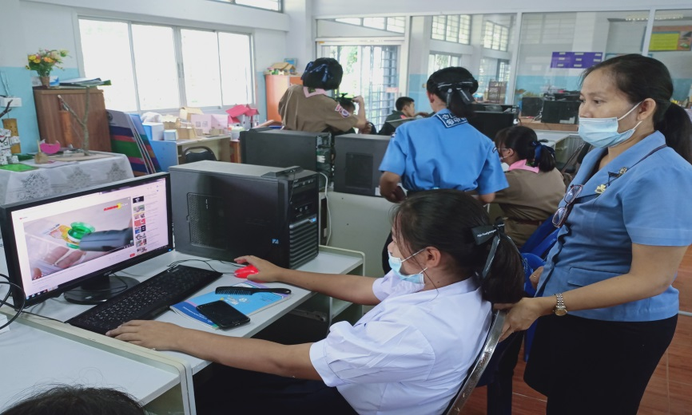
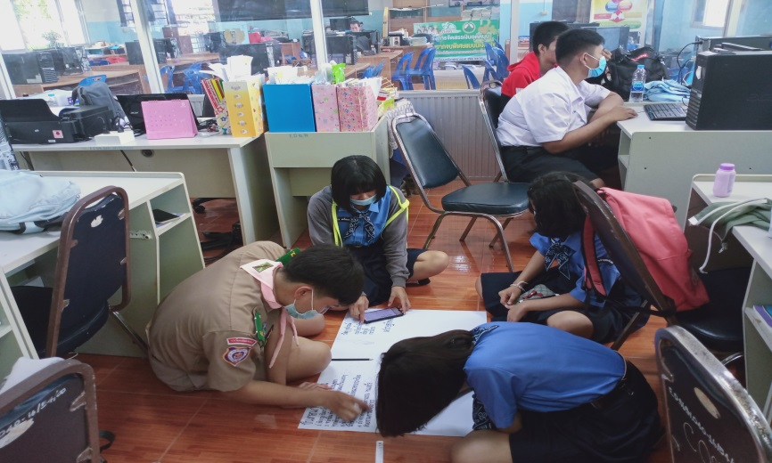
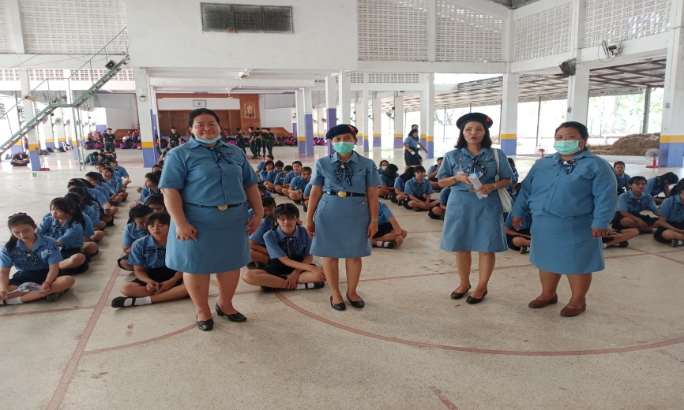
ภาพการจัดกิจกรรมการเรียนการสอน

Slide 16

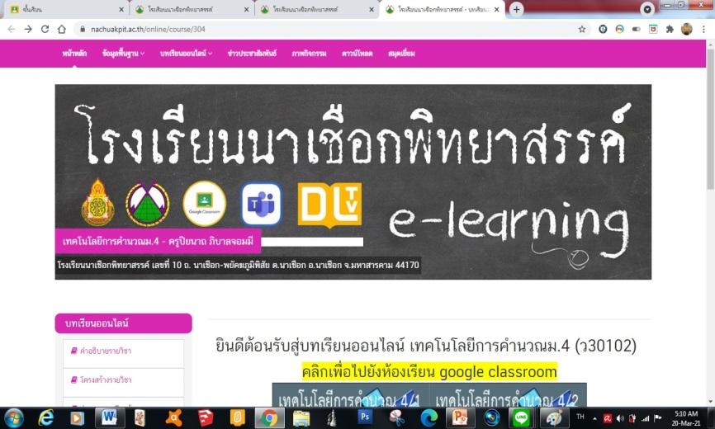
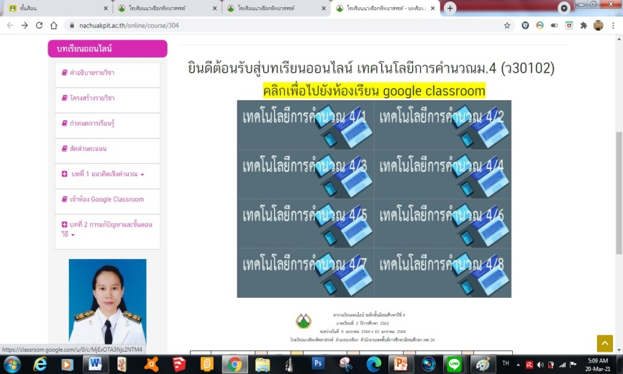
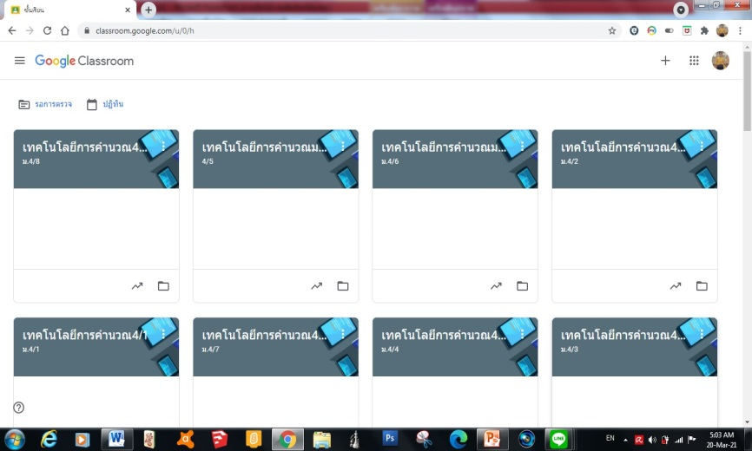
ภาพการจัดกิจกรรมการเรียนการสอน

Slide 17
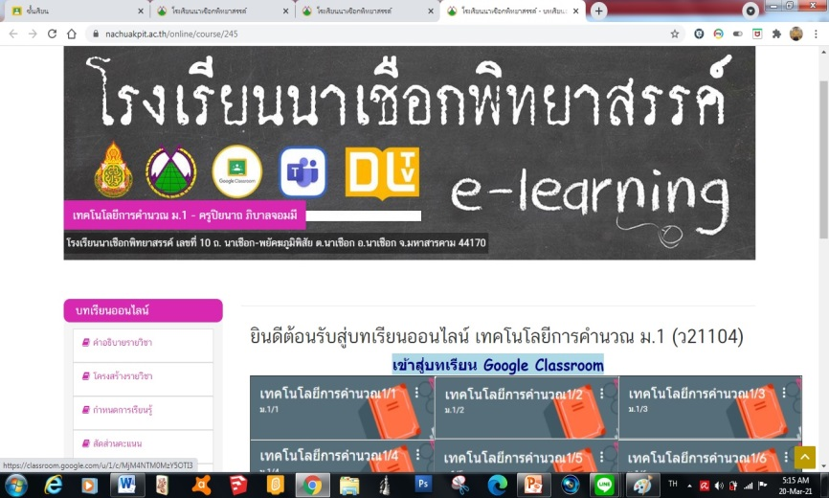
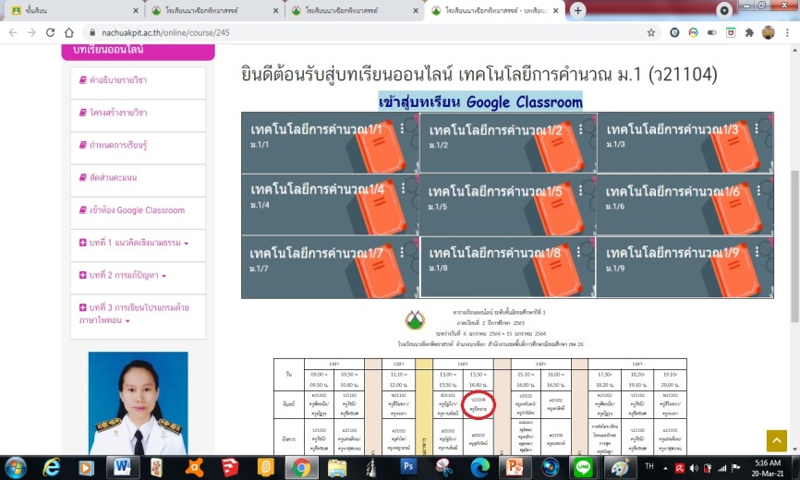
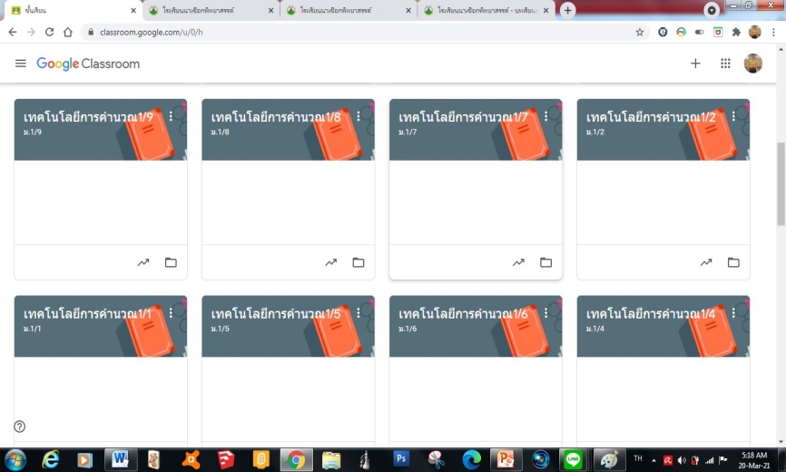
ภาพการจัดกิจกรรมการเรียนการสอน

Slide 18
การพัฒนาตนเอง
ที่ | วัน /เดือน/ ปี | เรื่อง | สถานที่ | หน่วยงานที่จัด | หลักฐาน
7 | 17-18ตุลาคม 2563 | อบรมเชิงปฏิบัติการพัฒนาครูผู้สอนวิทยาการคำนวณระดับมัธยมศึกษา ม.ต้น (C4T) | โรงแรมเอสตะวัน จ.มหาสารคาม | สพม.26 สสวท. ร่วมกับ สพฐ. | ภาพถ่าย/เกียรติบัตร
8 | 11 สิงหาคม 2563-30 พฤศจิกายน 2563 | เข้าร่วมโครงการชุมชนแห่งการเรียนรู้ (PLC) ด้านการจัดการเรียนรู้บูรณาการในสถานการณ์แพร่ระบาดโรค COVID 19 | อบรมออนไลน์ | คุรุสภา | เกียรติบัตร

Slide 19

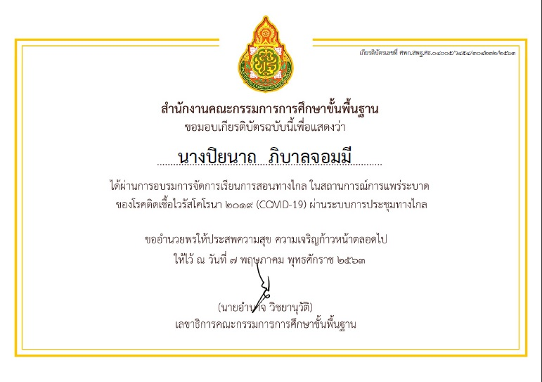
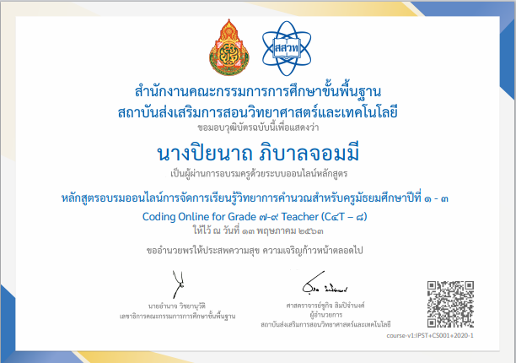
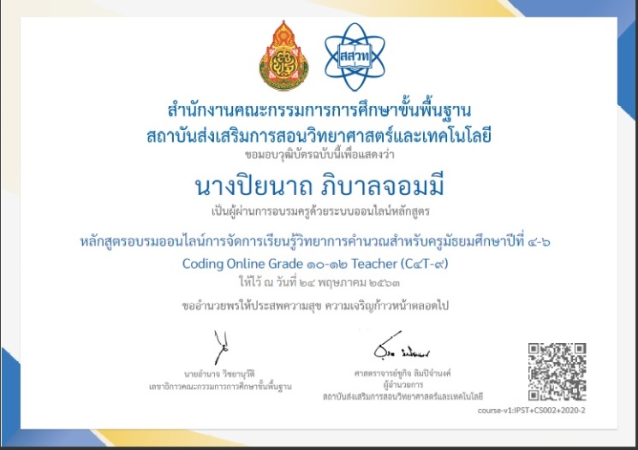
เกียรติบัตรและภาพประกอบการพัฒนาตนเอง

Slide 20
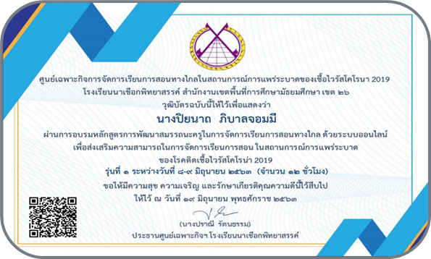
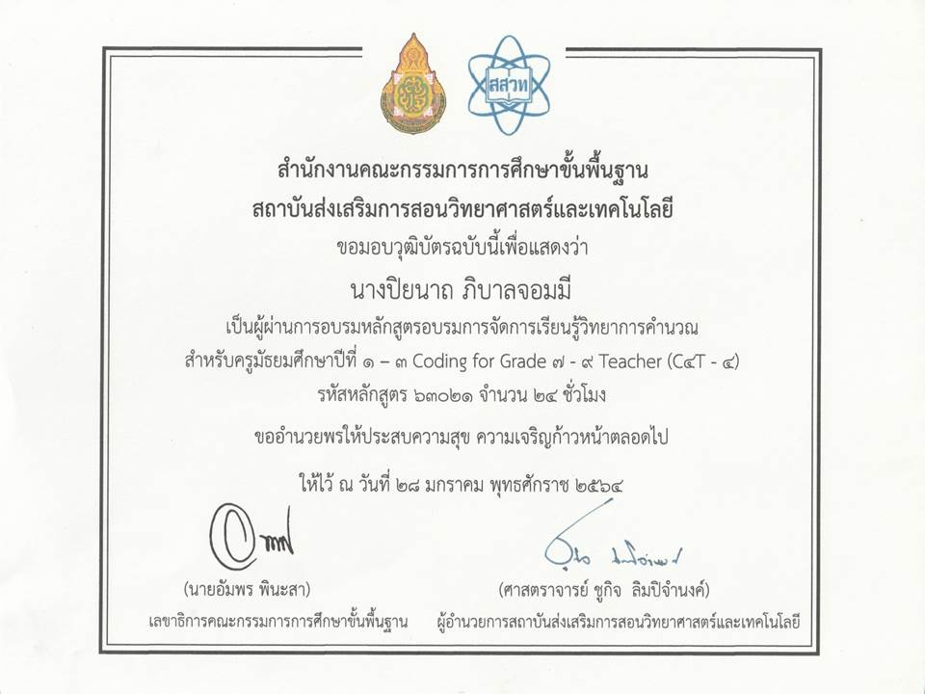
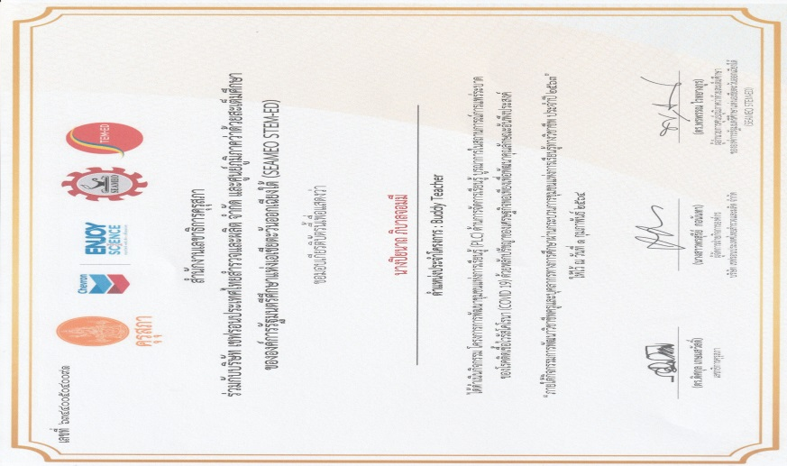
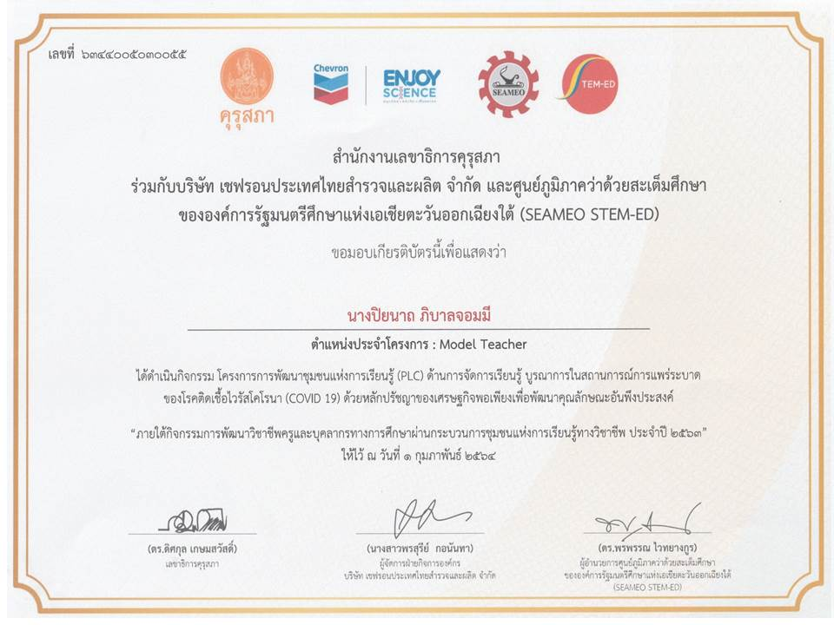
เกียรติบัตรและภาพประกอบการพัฒนาตนเอง

Slide 21
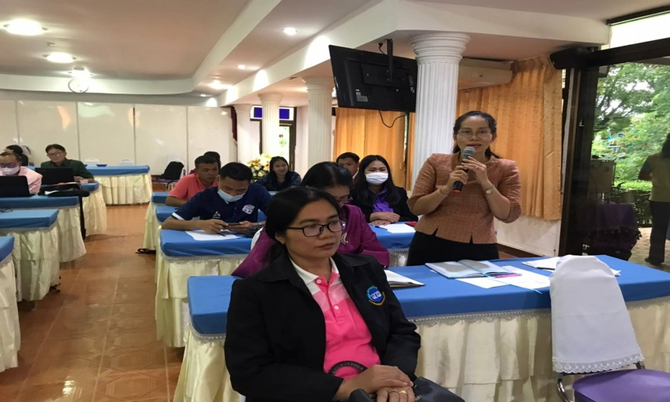
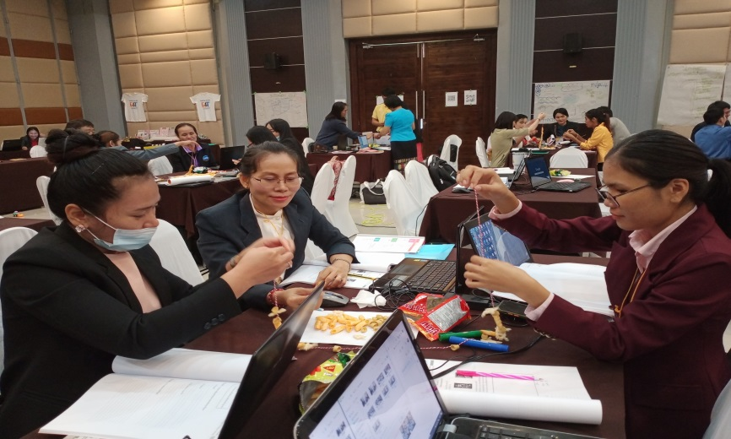
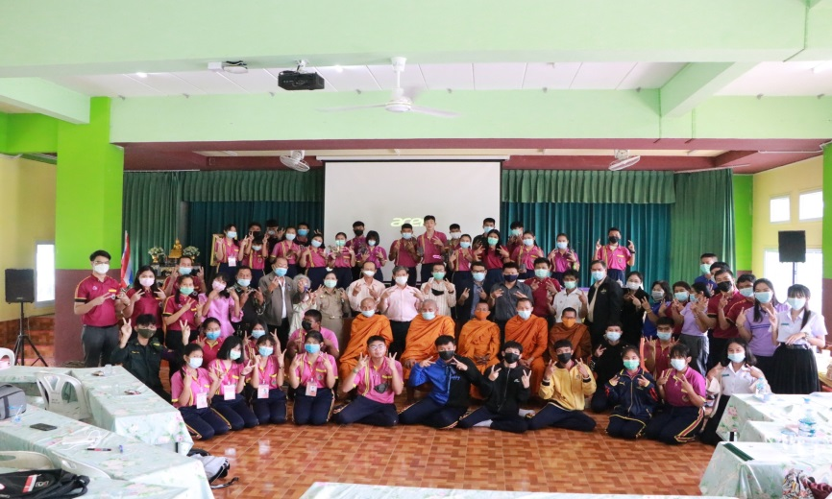
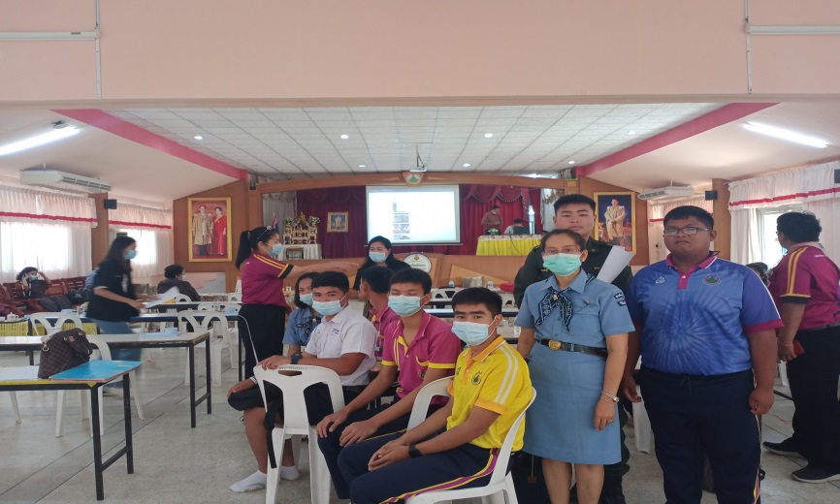
ภาพประกอบการพัฒนาตนเอง

Slide 22
รางวัลที่เคยได้รับ
รางวัลที่เคยได้รับ
ที่ | วัน/เดือน/ปี | รางวัล/เกียรติคุณ | หน่วยงานที่มอบ | หลักฐาน
1 | 12 มีนาคม 2564 | รางวัล Obec Award รองชนะเลิศเหรียญทอง ด้านการใช้สื่อ DLTV ในการจัดการเรียนการสอนระดับ ม.ต้น ระดับเขตพื้นที่การศึกษา | สพม.มค. | ประกาศ จากเขตพื้นที่การศึกษา
2 | 8 กุมภาพันธ์ 2564 | ครูที่ปรึกษาชมรมหนังสั้นเพื่อการศึกษา กลุ่มเด็กและเยาวชนที่มีผลงานดีเด่นสมควรได้รับการยอมรับและเป็นประโยชน์ต่อสังคม | โรงเรียนนาเชือกพิทยาสรรค์ | เกียรติบัตร

Slide 23

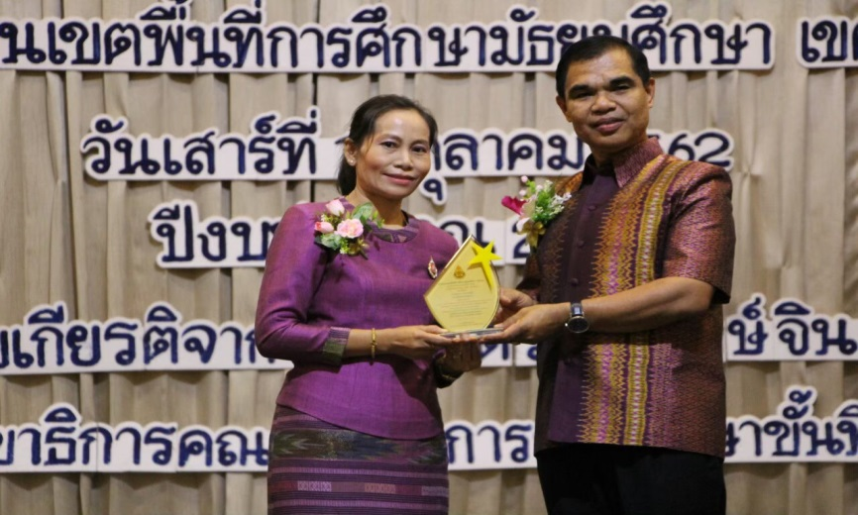
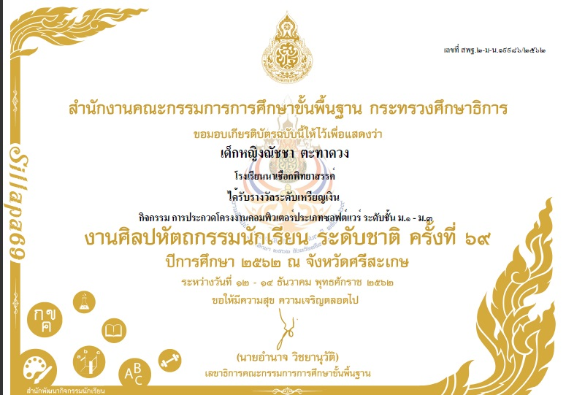
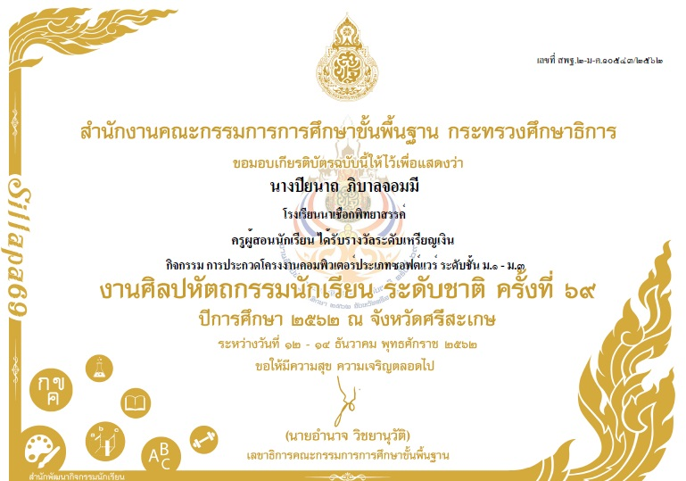
รางวัลที่เคยได้รับ
รางวัลที่เคยได้รับ

Slide 24
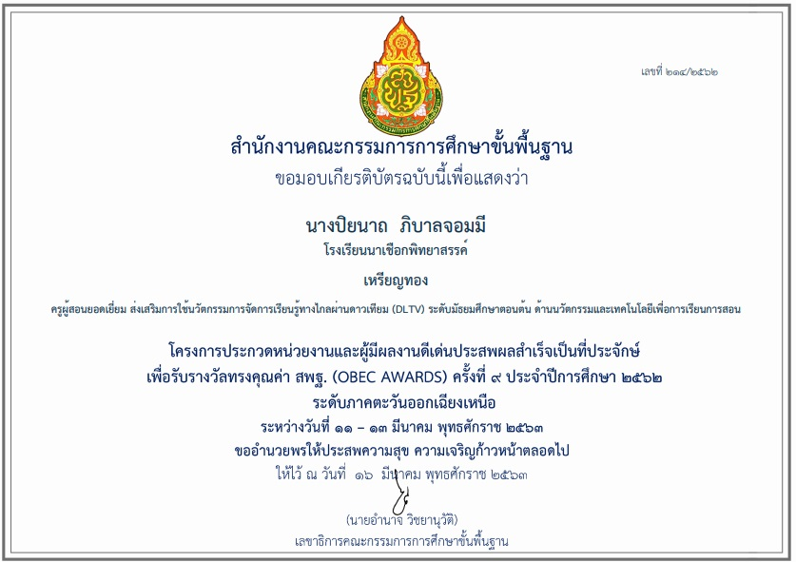
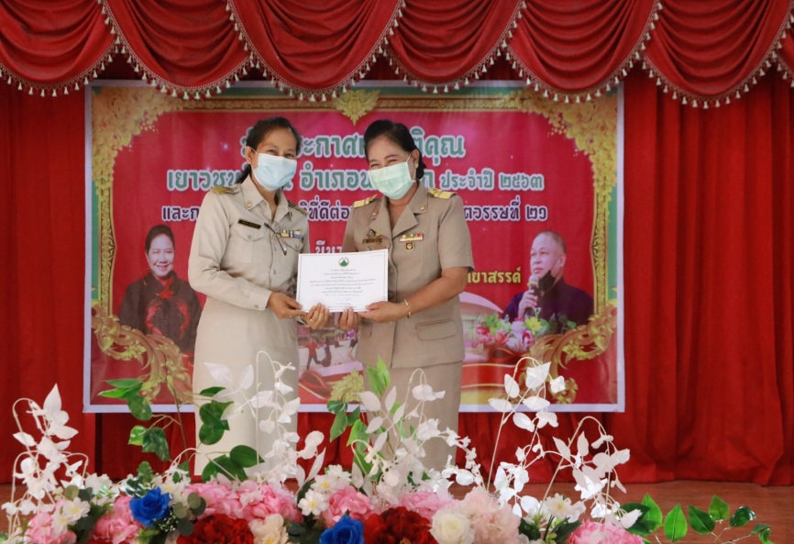
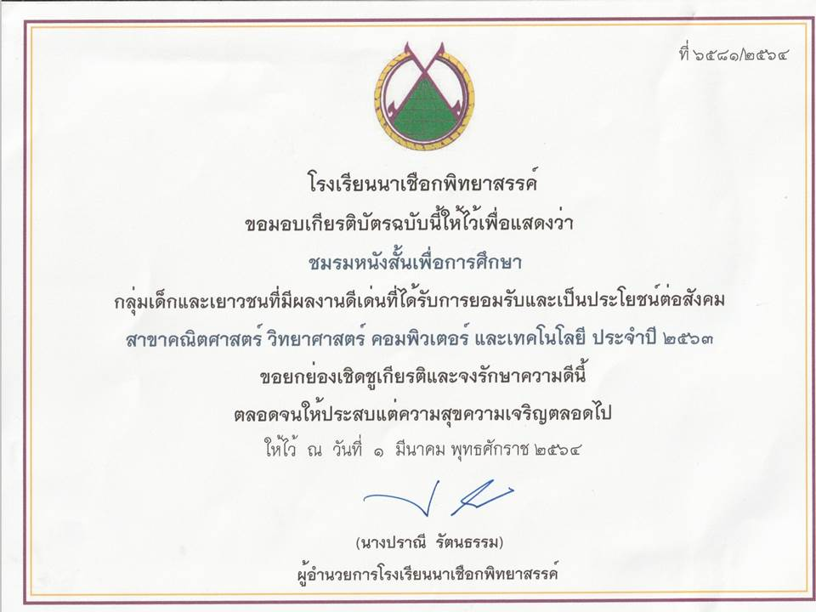
รางวัลที่เคยได้รับ
รางวัลที่เคยได้รับ

Slide 25
กิจกรรม/โครงการดำเนินงาน
รางวัลที่เคยได้รับ
ที่ | ชื่อกิจกรรม/โครงการ | กิจกรรม | เป้าหมาย | หลักฐาน
1 | โครงการของระบบดูแลช่วยเหลือนักเรียน | กิจกรรมการเยี่ยมบ้านนักเรียน | เยี่ยมบ้านนักเรียน 100% | ภาพถ่าย
2 | โครงการหนึ่งวันเที่ยวบ้านฉันที่นาเชือก | ให้นักเรียนทำหนังสั้นเกี่ยวกับการท่องเที่ยวในอำเภอนาเชือก | นักเรียนได้ฝึกทักษะในการทำหนังสั้นร้อยละ 80 | ภาพถ่าย,ชิ้นงาน
3 | กิจกรรมวันสำคัญต่าง” ของทางโรงเรียนและชุมชน | นักเรียนได้เข้าร่วมกิจกรรมสำคัญของโรงเรียนและชุมชน | ตระหนักถึงวันสำคัญของโรงเรียนและชุมชน | ภาพถ่าย

Slide 26
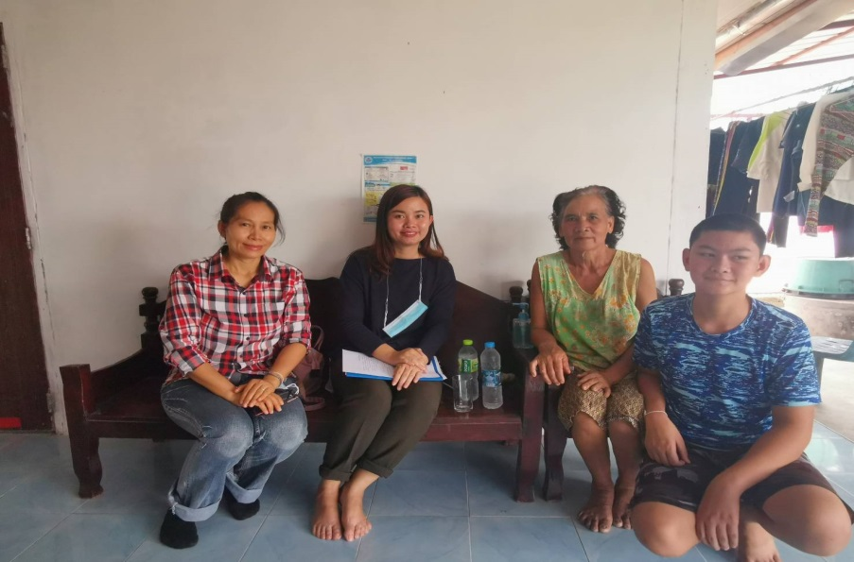
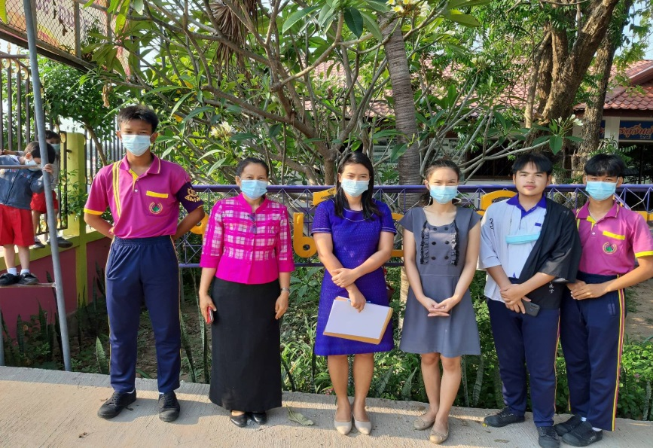
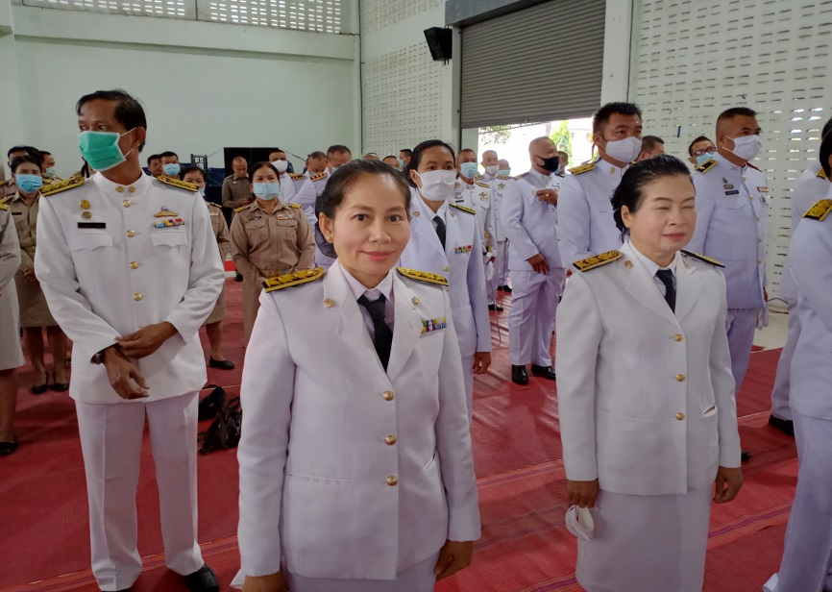
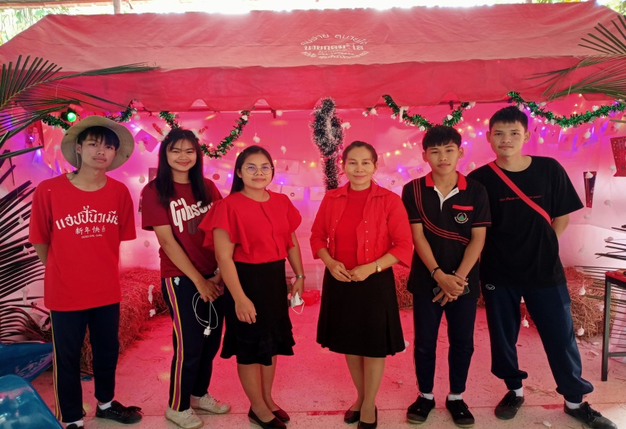
ภาพกิจกรรม

Slide 27

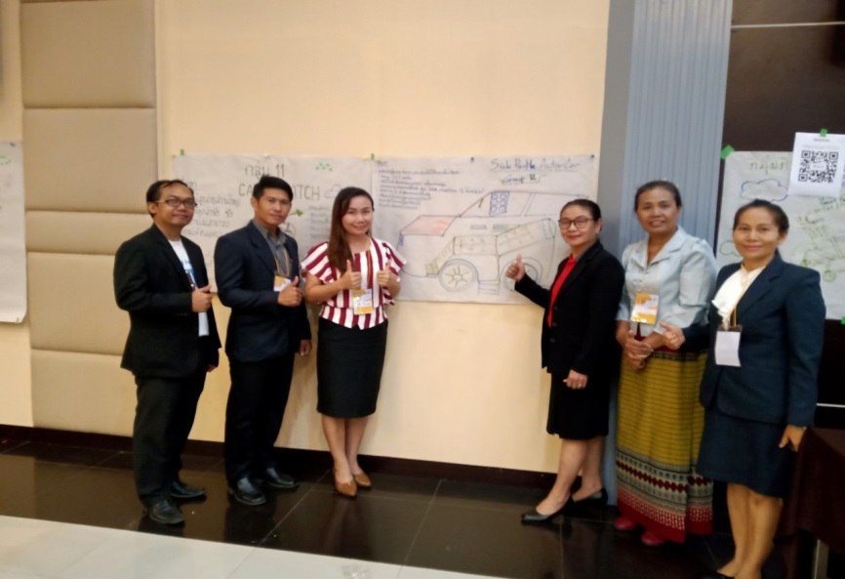
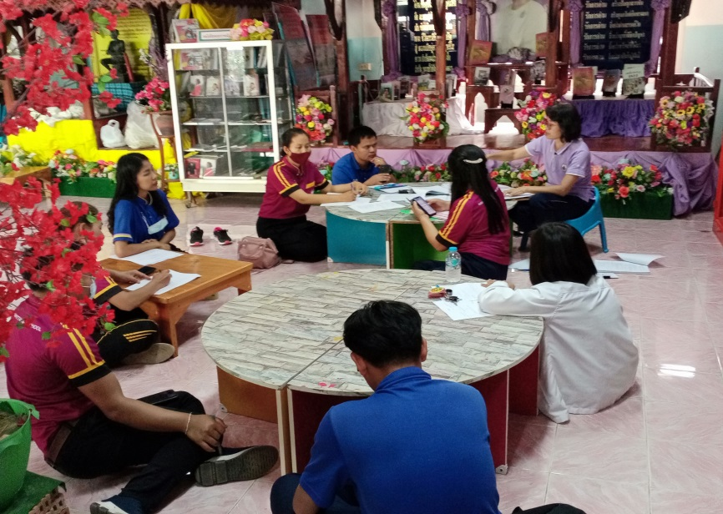
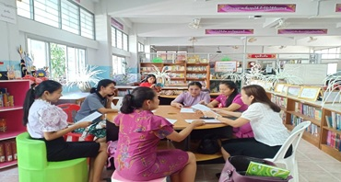
ภาพกิจกรรม

Slide 28
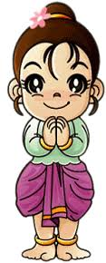

ขอขอบพระคุณคณะกรรมการประเมินทุกท่าน

Slide 29

ขอบคุณค่ะ

